Slide 1

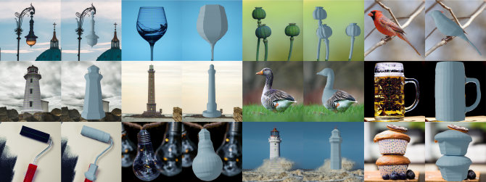
BLENDER
3D MODELING
Créer un modèle 3D sur Blender à partir d’une image 2D.
GEAIS Dorian
RABOT Alexis
ONCEANU Alex
FEVRIER Timothée

Slide 2
Sommaire
1.
Présentation du projet
2.
Planning initial
Présentation des objectifs du projet basé sur des recherches ultérieures de chercheur de Télécom.
Présentation du planning décidé au début du projet sur les différentes phases d’implémentation.
3.
Répartition des tâches
4.
Réalisations
2 pôles principaux qui ont pour objectif d’être réunis sur la fin du projet.
Présentation des travaux réalisés jusqu’à ce jour et des objectifs supplémentaires encore à finaliser.

Slide 3
1. Présentation
du projet

Slide 4
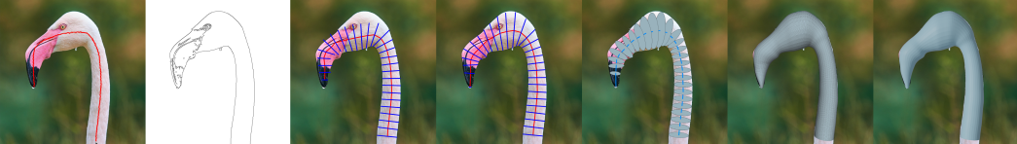
PROJET : 3D Modeling
Objectif :
Produire un plugin Blender permettant à l’utilisateur de générer un modèle 3D simpliste à partir d’une image.
Pour cela, l’utilisateur tracera une ligne directrice suivant la forme de l’objet (spine), et le plugin en déduira une forme géométrique représentative de l’objet (rib cage, composée de ribs), qui sera extrudée pour modéliser en 3D l’objet photographié.

Slide 5
2. Planning initial

Slide 6
Planning
Fév / Mars
Avril / mi-Mai
mi-Mai / Juin
Lecture des papiers.
Familiarisation avec Blender et C++.
Ecriture du cahier des charges.
Mise en place de la partie mathématique théorique.
Conception des codes de calcul C++.
Mise en place de l’interface utilisateur.
Production du premier prototype.
Optimisation des performances.
Utilisabilité sur tout système d’exploitation.
Meilleure définition des ribs.
Tests plus poussés.
Documentation finale.

Slide 7
3. Répartition des
tâches

Slide 8
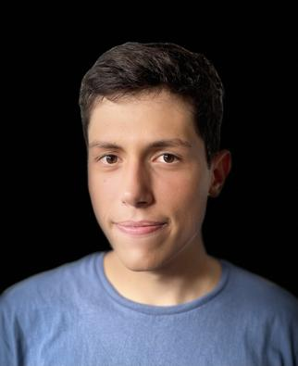
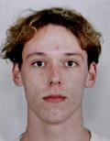
Pôle Calcul (C++)
Alex
Alexis
Mise en place du calcul en C++ de la distance des points à une spine et déduction algorithmique d’un gradient des distances.
Mise en place en C++ du détourage des bords d’une image et de la détermination des ribs sur cette image vis à vis d’une spine donnée.

Slide 9

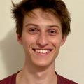
Pôle Blender (UI)
Dorian
Timothée
Conception de l’architecture du plugin, programmation de l’UI, modélisation 3D à partir des ribs.
Conception de l’UI pour la rendre ergonomique, recherche de jeu de données de test, renseignements questions légales.

Slide 10
Unification
Plug-in
Calcul
UI
La fusion des deux pôles est importante pour l’obtention du plugin. Cela impose des contraintes au niveau du dialogue en fonction des langages de programmation et des OS.

Slide 11
4. Réalisations

Slide 12
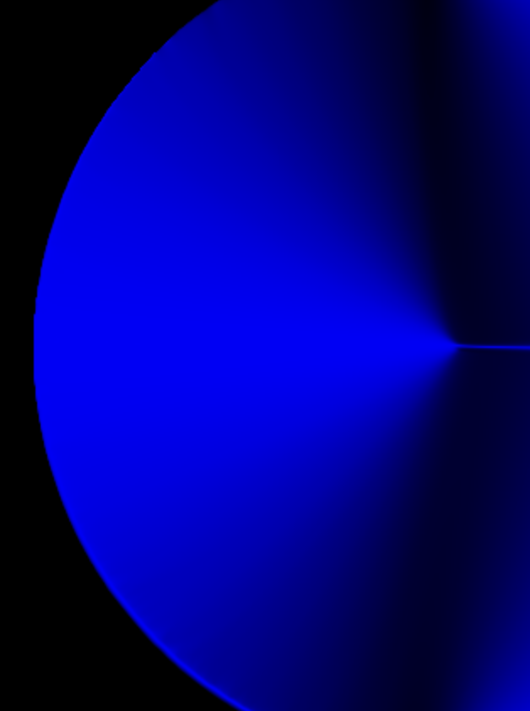
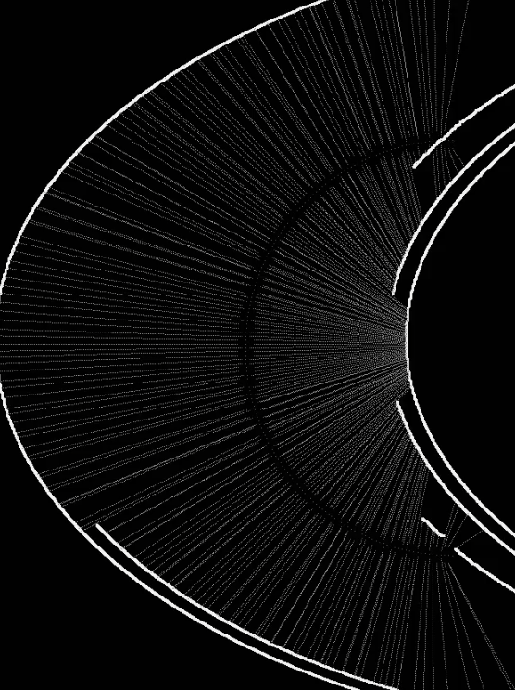
Codage des algorithmes de calcul en C++
Les fonctions de détermination des distances et du gradient ont été codées et fonctionnent. Cela a permis la mise en place de l’algorithme de création des ribs par rapport à une spine sur une image que l’on détoure.

Slide 13

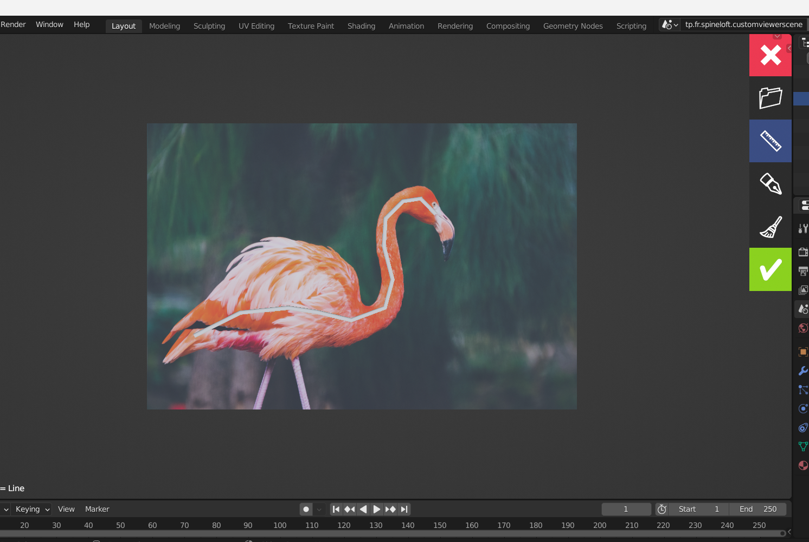
Interface Utilisateur
Voici un aperçu de la première version de l’interface utilisateur mis au point par le pôle Blender.
Elle dispose :
D’un bouton de parcours de fichiers.
De deux boutons chargés de la validation ou de l’annulation du processus.
D’un bouton de correction.
D’un bouton de dessin de la stroke par segments et d’un à main levé.

Slide 14
5. Enjeux sociaux et environnementaux

Slide 15
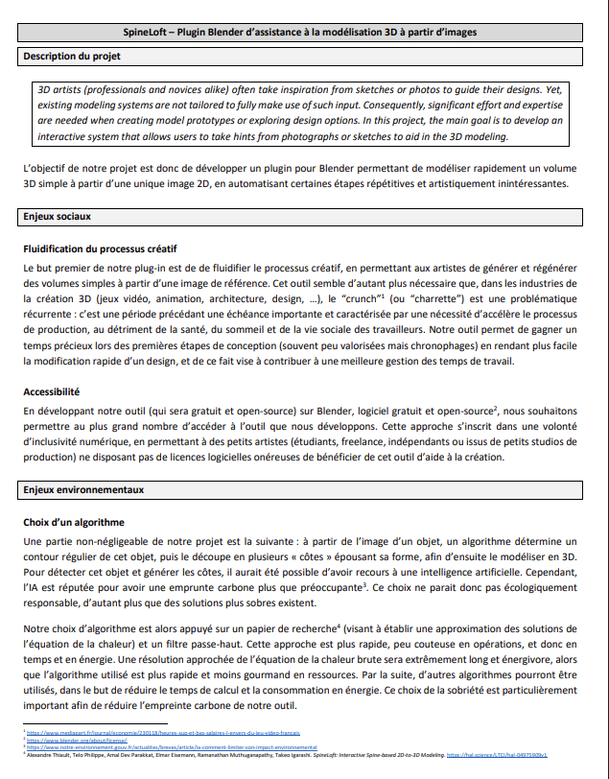
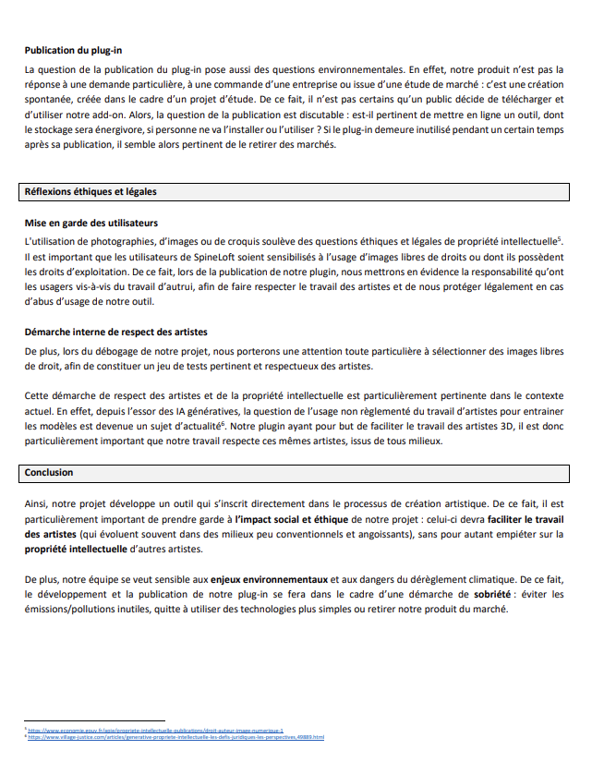

Slide 16
Questions ?
~ 10 min

